Slide 1
Iqlim o’zgarishi sabablari, issiqxona effekti mexanizmi va ekologik havflar
Reja
1. Iqlim o’zgarishi sabablari
2. Iqlim o’zgarishi tufayli yuzaga keladigan oqibatlar
3. Muvozanatni saqlash yo’llarini topish chora tadbirlari
.

Slide 2
Mavzuga oid tayanch tushuncha va iboralar:
Iqlim o‘zgarishining tabiiy va antropogen sabablari; issiqxona samarasi; issiqxona gazlari; boshqarilmaydigan issiqxona samarasii; urbanizatsiya va yerdan foydalanishning optimallashtirish

Slide 3
Evolyutsiya davomida ko’p marotaba iqlim o’zgarishi tabiiy ravishda yuz berib kelgan. Iqlim o‘zgarishining tabiiy omillariga Yerning o‘z orbitasi bo‘ylab harakati va qiyaligi, quyosh faolligining o‘zgarishi, vulqonlarning otilishi va tabiiy ravishda atmosfera aerozollari sonini o‘zgarishi o‘z ichiga oladi.
Geologik ma’lumotlarga yondashgan holda turli geologik davrlarda dunyo miqyosidagi o‘rtacha harorat +7 dan +27oS gacha o’zgargan. Biroq, olimlar, davlat rahbarlari va jamoatchilik xavotirda, nega? Chunki, iqlimning tabiiy o‘zgarishlarga yana bir muhim omil– antropogen omili ta’siri ko‘proq tahdid solayotgani qayd etilmoqda.

Slide 4
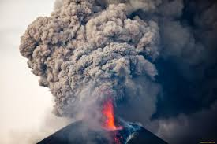
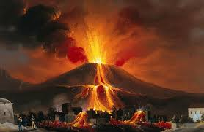
Vulqonlar
Vulqonlarning otilishi natijasida atmosferaga sezilarli hajmda muallaq zarrachalar — aerozollar chiqadi, ular troposfera va stratosfera shamollari orqali atrofga yoyiladi va quyosh radiatsiyasining bir qismini to‘sib qo‘yadi

Slide 5
1600 yilda O‘rta Yer dengizidagi yirik vulqonning otilishi Minoy imperiyasi qulashiga va atmosferani sezilarli darajada sovushiga olib keldi. 1815 yilda Indoneziyadagi Tambor vulqonining otilishi global haroratning o‘rtacha 3ºS darajaga pasayishiga olib kelgan. Keyingi yillarda Yevropa va Shimoliy Amerikada yoz deyarli bo‘lmagan, keyinchalik bu hol o‘z iziga tushib ketdi. 1991 yilda Filippinda 35 km balandlikkacha o‘zidan cheksiz kul qoldirgan Penatubo vulqoni otilishi natijasida quyosh radiatsiyasining o‘rtacha darajasi 2,5 Vt/m kamaydi, bu esa global sovush 0,5-0,7ºS darajaga pasayishiga sabab bo‘ldi
.

Slide 6
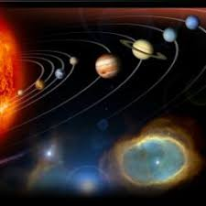
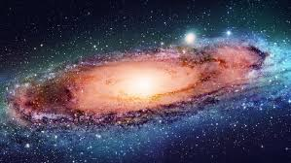
Quyosh radiatsiyasi intensivligi cezilarsiz darajada bo‘lsa ham o‘zgarmoqda. Quyoshdan keladigan to‘g‘ridan-to‘g‘ri nurlanishning intensivligi keyingi 25 yilda o‘zgarishi kuzatildi. Yer — Quyoshdan uchinchi uzoqlikda joylashgan U Quyosh atrofida ellipis harakatda bo‘lib, aylanaga yaqin orbita bo‘yicha o‘rtacha 30 km/s tezlik va o‘rtacha 365,24 quyoshli sutka davomida harakat qiladi. Yer o‘z o‘qi atrofida esa 23 soatu 56 daqiqa (sutka) aylanadi.

Slide 7
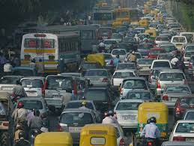
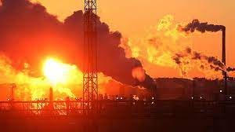
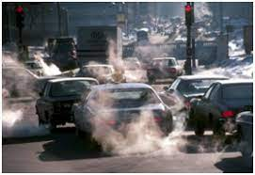
Antropogen sabablar. Antropogen sabablarga avvalombor, atmosferadagi issiqxona gazlari, asosan, qazilma yoqilg‘ilarni yoqishi natijasida hosil bo‘luvchi СO₂ ning ortishi kiradi. Bu issiqxona samarasini kuchaytirishga olib keladi. Boshqa sabablariga – transportning ko’payishi, o‘rmonlarning kesilishi va Ishlab/chiqarish, aholining o‘sishi va boshqalar kiradi.

Slide 8
Issiqxona samarasi — Yer atmosferasida sayyoradan issiqlik tarqalishini ushlab qoladi. Issiqxona samarasini barchamiz kuzatganmiz: issiqxona va bug‘xonalardagi havo harorati tashqariga nisbatan hamisha baland bo‘lgan. Yer shari masshtabida ham xuddi shunday, atmosferadan o‘tuvchi quyosh energiyasi Yer yuza qismini isitadi, lekin Yerdan tarqalgan issiqlik energiyasi koinotga chiqib ketolmaydi, Yer atmosferasi uni ushlab qoladi, bug‘xonadagi polietilenga o‘xshab harakat qiladi, Ular “bug‘xona” yoki “issiqxona” gazlari nomini olgan.

Slide 9
Ko‘mir elektrstansiyalaridan, avtomobillardan, zavod quvurlari va boshqa inson tomonidan bunyod etilgan qator ifloslantiruvchi manbalardan yiliga atmosferaga 22 milliard tonnaga yaqin issiqlik gazi chiqariladi.
Qanday gazlar “issiqxona gazlari” deyiladi?
Birinchi o’rinda suv bug’i (H2O), karbonat angidrid (CO2), metan (CH4), Azot oksidi (NO2) lardir.
Ularning katta qismi organik yonilg‘ining yonishi jarayonida hosil bo‘ladi.

Slide 10
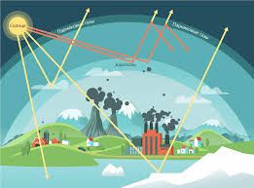
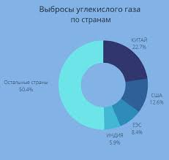
Suv bug‘lari — asosiy issiqxona gazi bo‘lib, tabiiy issiqxona samarasining 60 % dan ortig‘ini tash.
Bu ko’proq Yer haroratining ortishi okean suvining bug‘lanishiga, atmosferada suv bug‘lanishi konsentratsiyasini o‘sishiga va issiqxona samarasining kuchayishiga olib keladi. Boshqa tarafdan, bulutlar atmosferaga to‘g‘ridan to‘g‘ri quyosh nurining tushishini qaytaradi va Yerga energiya tushishini kamaytiradi, oqibatda issiqlik samarasini pasaytiradi.

Slide 11
. Karbonat angidrid gazi — issiqxona gazlari orasida anchagina tanilgan. CO2 ning tabiiy manbalari tirik organizmlarda chirish, vulqon chiqindilari, o’rmon yong’ini. Antropogen manbalarga yonilg‘ining yonishi (transp) (o‘rmon yong‘inlarini qo‘shganda), ishlab chiqarish jarayonlari, energetika, aholi komunal kiradi. Karbonat angidrid gazi ko‘plab tadqiqotchilarning fikricha, “issiqxona samarasi”ga ta’siri global isishda eng asosiy javobgaridir. CO2 konsentratsiyasi ikki asr industrialashuvida 30%dan oshdi va dunyo miqyosida haroratni o‘zgarishini boshqarmoqda.

Slide 12
Metan — issiqxona gazining ikkilamchi ahamiyatiga ega. Toshko‘mir va tabiiy gazining ishlab chiqilishida oqishi, quvur o‘tkazgichlar, biomassaning yonishlarida, to‘kish joylarida, shuningdek, qishloq xo‘jaligida ( chorvachilik, sholikorlikda) va boshqalarda ajralib chiqadi. Chorva mollarini boqishda, o‘g‘itlashda, ko‘mir yoqishda va boshqa manbalarda metan yiliga 250 million tonna metan chiqarilishiga olib keladi. Atmosferada metan miqdori unchalik katta emas, lekin uning issiqxona samarasi yoki global isish potensiali CO2 ga nisbatan 21 marta kuchli.

Slide 13
Azot oksidi (NO2)— issiqxona gazining uchlamchi turi: uning ta’siri CO2 ga nisbatan 310 marotaba kuchli, lekin u atmosferada uncha katta bo‘lmagan miqdorda mavjud. Atmosferaga hayvonlar va o‘simliklar hayot faoliyatida, shuningdek, mineral o‘g‘itlar ishlab chiqarishda va solishda kimyoviy ishlab chiqarish korxonalaridan chiqariladi.
Freonlar (ДифтордихлорметанCF2Cl2)— CH2F2 / CHF2CF3. CHClF2bu gazlar ozon qatlamini yemiruvchi moddalar. Asosan sovutish asboblarida ishlatiladi. Issiqxona gazlariga CO2 ga nisbatan 140-11700 marta yuqori koeffitsientda ta’sir ko‘rsatadi.

Slide 14
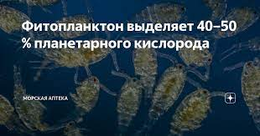

Atmosferadagi issiqxona gazlari konsentratsiyasi o‘sishi.
Issiqxona gazlari XX asr mobaynida o‘sdi, hozirda esa bu o‘sish yanada tez quloch yoymoqda. CO2 konsentratsiyasi 1750 yilgacha 280 rrm (qismlardan milliongacha), 2000 yilgacha 370 rrm ga o‘sdi. 2100 yilda CO2 konsentratsiyasi 540 dan 970 rrm atrofiga, qarab boradi. Issiqxona gazlari atmosferada uzoq muddat farqlanib turadi. Barcha CO2 chiqindilarining teng yarmi atmosferada 50-200 yil saqlanib qoladi, bu vaqtda uning qolgan yarmi okeanlarga, quruqlik va o‘simliklar olamiga so‘riladi. Bunda asosiy o‘rinni okeanlar egallaydi. Ayrim xulosalarga ko‘ra, taxminan 70% CO2 ning yutilishi va kislorod “ishlab chiqarish”i fitoplanktonga to‘g‘ri keladi.

Slide 15
Aerozollar—mayda zarrachalar bo‘lib, havoda mikronning o‘ndan bir ulushi o‘lchamidagi moddalar. Ular o‘rmon yong‘inlari, korxonalar va transportlar chiqindilari va gaz chiqindilari bilan ifloslanadigan moddalarning kimyoviy reaksiyaga kirishib hosil bo‘ladi. Aerozollar troposferaning quyi yer qatlami xiralashtiradi va nurini tarqatadi, bu esa atmosfera qatlamlarida haroratni tushishiga olib keladi. Shu bois aerozollar harakati yetarlicha lokaldir.
Aerozollar havoda yig’ilgan qattiq yoki suyuq zarralardir. Ba'zi hollarda aerozollarning qattiq tarkibiy qismlari organizmlar uchun juda xavfli va odamlarda o'ziga xos kasalliklarni keltirib chiqaradi. Atmosferada aerozol bilan ifloslanish tutun, sifatida qabul qilinadi

Slide 16
Tropik o‘lkalarda o’rmonlar keskin qisardi. Mollarning boqilishi sababali yaylovlar degaradatsiyasi kelib chiqdi. Bu nafaqat mahalliy iqlimga, balki global jarayonlarga salbiy ta’sir o‘tkazdi. Ko‘plab hududlarda cho‘llanish sodir bo’ldi.
Urbanizatsiya. 1 million aholisi bor bo’lgan shaharlar kuniga 25 ming tonna CO2 va 300 ming tonna oqova suvlarni chiqaradi. Issiq havoga qarshi konditsionerlarni ishlatish isishni yanada kuchaytirmoqda..

Slide 17
Er shari iqlimining o’zgarish sabablarini quyidagi dalilllar bilan asoslash mumkin:
• Atmosferaning kimyoviy, fizik tarkibiga inson faoliyat ta’sirining ortib borayotganligi, Ozon qatlamini emiruvchi turli is gazlarini hamda karbonat angdrid va boshqa issiqxona effekti hosil qiluvchi gazlarni va aerozollarni chiqarish, turli organik yoqilg’ilarni yoqish va energiya sarflash orqali atmosfera haroratiga ko’rsatilayotgan ta’sirning ortib borayotganligi;
• Tabiiy resurslarning tez sur’atlar bilan o’zlashtirilishi (er, suv, o’rmon, tog’-kon) tufayli er sirti albedosining o’zgarishi;
• Dunyo okeani sathining ko’tarilishi va suv tarkibining ifloslanishi, buzilishi tufayli atmosfera-okean-quruqlik tizimida kechadigan modda, energiya va gaz almashinuviga salbiy ta’sir ko’rsatish;
• Er sharida bo’ladigan, bo’layotgan etnik nizolar, davlatlararo kelishmovchiliklar, urushlar, xalqaro terrorizm, maishiy va sanoat chiqindilarining tabiatga tartibsiz katta miqdorda chiqarilayotgani;
• Inson omili ta’sirida er yuzida modda, energiya almashinuvi tufayli, tabiiy, iqtisodiy, ijtimoiy jarayonlarni shiddatining ortayotganligi;
• Kosmosni o’zlashtirish maqsadida raketalarni fazoga chiqarilishi natijasida Ozon qatlamiga etkazilayotgan zarar va boshqalar.

Slide 18
Iqlim o’zgarishi O’zbekistonga ham ta’sirini ko’rsatdi.
— cuv resurslari yetishmovchiligining kuchayishi;
— o’rtacha haroratning oshishi;
— yog’ingarchiliklarning notekis taqsimlanishi –
— qishloq xo’jaligida yetishtirish uchun maqbul ekinlar tarkibi butunlay o’zgarishi;
— harorat rejimi kuchayishi natijasida aholi salomatligi bilan bog’liq muammolar ko’payishi;
— o’simliklar va hayvonlarning aksariyat turlari yashaydigan areallar qayta taqsimlanishi,
— cho’llanish jarayonlarining kuchayishi, demak, yashash va xo’jalik yuritish mumkin bo’lgan yerlar kamayishi;

Slide 19
20-25 km balandlikda Yerni Quyoshdan keladigan ultrabinafsha nurlanishdan himoya qiluvchi ozon qatlami mavjud. U yanada aniqroq va mazmunli ravishda sayyoraning ozon qalqoni deb ataladi. Hozirgi vaqtda bu qalqonni, birinchi navbatda, xlor o'z ichiga olgan birikmalar - freonlarning ta'siri ostida yo'q bo’lish xavfi mavjud. Ushbu birikmalar sovutish moslamalarida va aerozolli qadoqlashda qo'llaniladi

